Slide 1

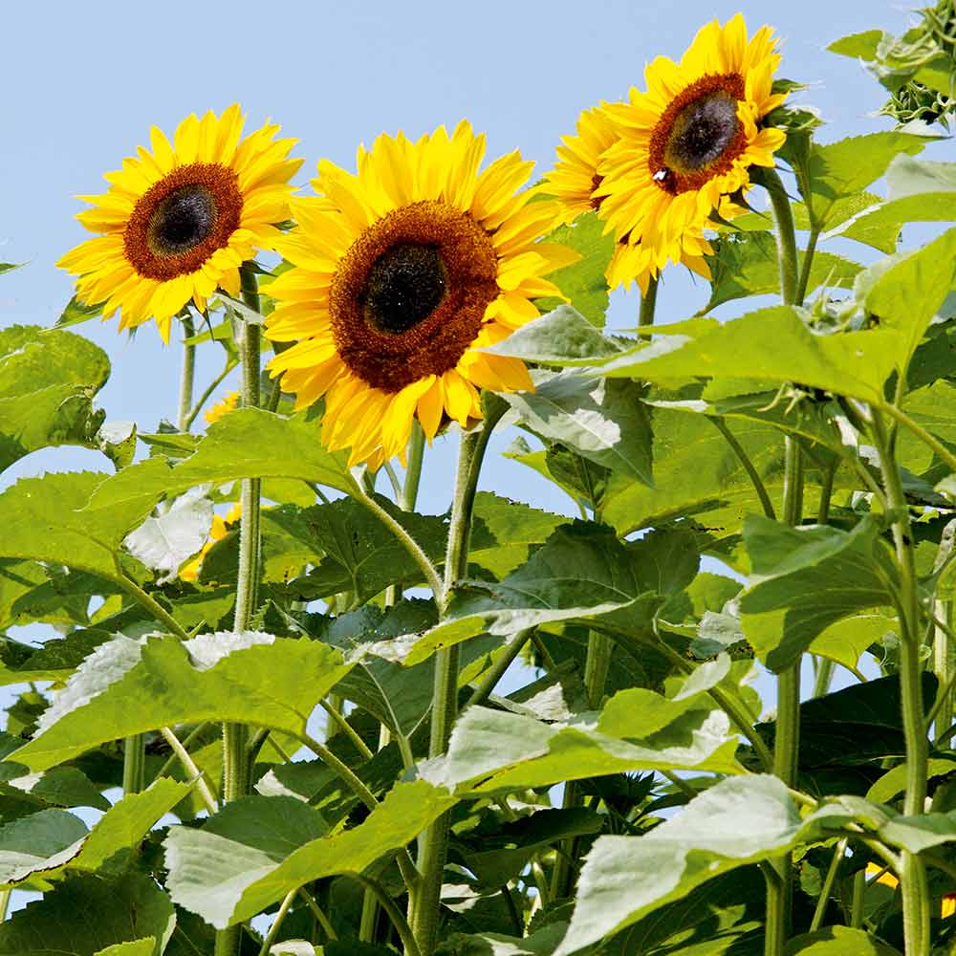

আজকের
ক্লাসে
সবাইকে
স্বাগতম

Slide 2


পরিচিতি
মোঃনজরুল ইসলাম মোল্লা। প্রভাষক, বিভাগীয় প্রধান, রসায়ন বিভাগ
বদিউল আলম ডিগ্রি কলেজ মুরাদনগর,কুমিল্লা ।
মোবাইলঃ ০১৭২৩৬৬৬৬৭২
ই-মেইলঃ nazrulcvc@gmail.com

Slide 3
পাঠ পরিচিতি
রসায়ন ২য় পত্র
পরিমানগত রসায়ন
দ্বাদশ শ্রেণি
সময়: ৪০ মিনিট
তারিখঃ২৪/০৯/২৬খ্রি.

Slide 4


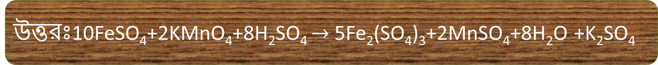
পূর্বের জ্ঞান যাচাইঃ
০১) অম্লীয় মাধ্যমে FeSO₄ও KMnO₄ এর মধ্যে সংঘটিত বিক্রিয়াটি লিখ ?
উত্তরঃ10FeSO₄+2KMnO₄+8H₂SO₄ $→$ 5Fe₂(SO₄)₃+2MnSO₄+8H₂O +K₂SO₄
০২)অম্লীয় মাধ্যমে FeSO₄ও K₂Cr₂O₇ এর মধ্যে সংঘটিত বিক্রিয়াটি লিখ ?
উত্তরঃ6FeSO₄+K₂Cr₂O₇+7H₂SO₄ $→$ 3Fe₂(SO₄)₃+Cr₂(SO₄)₃+7H₂O +K₂SO₄

Slide 5

আজকের পাঠ
লোহার বিশুদ্ধতা নির্নয় -02

Slide 6
শিখনফল
এই পাঠ শেষে শিক্ষার্থীরা……
মোল সংখ্যা নির্নয় করতে পারবে।
Fe ও H₂SO₄ এর বিক্রিয়া বলতে পারবে।
লোহার ভেজাল সম্পর্কে জানতে পারবে।
লোহার বিশুদ্ধতা নির্নয় সম্পর্কিত সমস্যা সমাধান করতে পারবে ।

Slide 7

0.47gFe(আকরিক)
+
H₂SO₄ দ্রবন
48.5 mL
0.025 M
K₂Cr₂O₇ দ্রবন
$$≡$$
A পাত্র
A পাত্রের লোহার বিশুদ্ধতা নির্নয় কর।

Slide 8

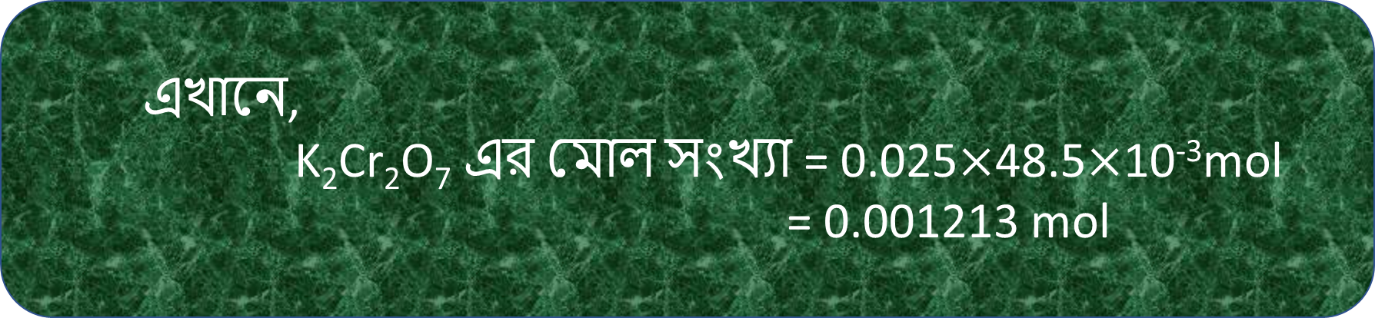
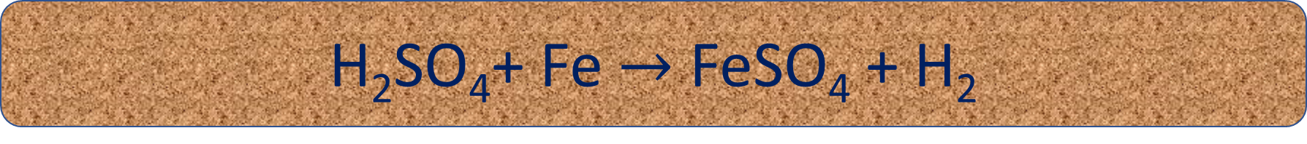
এখানে,
K₂Cr₂O₇ এর মোল সংখ্যা = 0.025$×$48.5$×$10⁻³mol
= 0.001213 mol
H₂SO₄ও Fe এর মধ্যে সংঘটিত বিক্রিয়াঃ
H₂SO₄+ Fe$→$ FeSO₄ + H₂

Slide 9
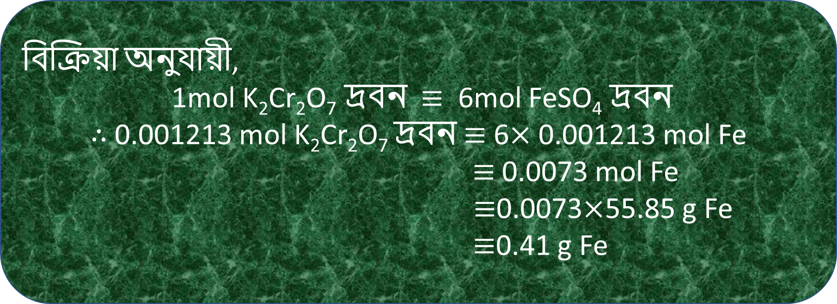
প্রাপ্ত FeSO₄ অম্লীয় মাধ্যমে K₂Cr₂O₇ এর মধ্যে সংঘটিত বিক্রিয়াঃ
6FeSO₄+K₂Cr₂O₇+7H₂SO₄ $→$ 3Fe₂(SO₄)₃+Cr₂(SO₄)₃+7H₂O +K₂SO₄
বিক্রিয়া অনুযায়ী,
1mol K₂Cr₂O₇ দ্রবন $≡$ 6mol FeSO₄ দ্রবন
$∴$ 0.001213 mol K₂Cr₂O₇ দ্রবন $≡$ 6$×$ 0.001213 mol Fe
$≡$ 0.0073 mol Fe
$≡$0.0073$×$55.85 g Fe
$≡$0.41 g Fe

Slide 10
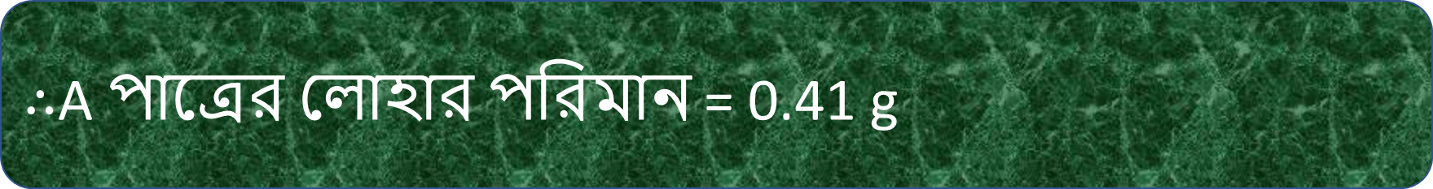
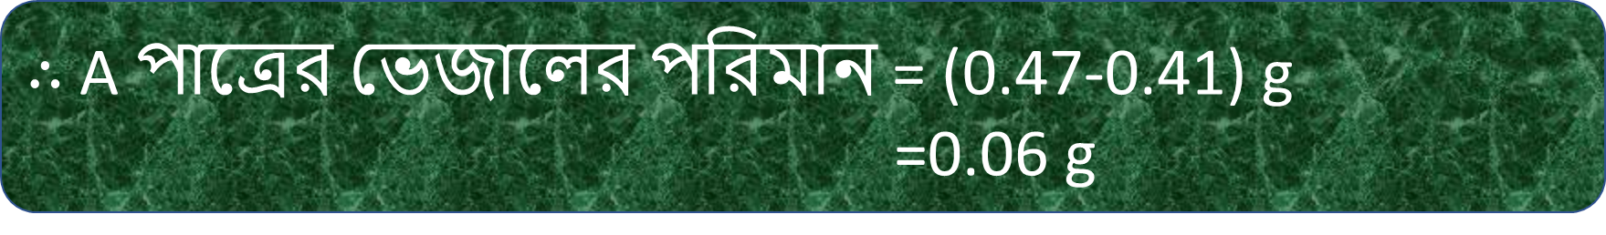
$∴$A পাত্রের লোহার পরিমান = 0.41 g
$∴$A পাত্রের ভেজালের পরিমান = (0.47-0.41) g
=0.06 g
যেহেতু Aপাত্রের লোহাতে ভেজাল আছে তাই A পাত্রের লোহা বিশুদ্ধ নয়।

Slide 11
0.37g অবিশুদ্ধ লোহা
+
H₂SO₄ দ্রবন
49 mL
0.022M
K₂Cr₂O₇ দ্রবন
$$≡$$
A পাত্র
A পাত্রের লোহার বিশুদ্ধতা নির্নয় কর।

Slide 12
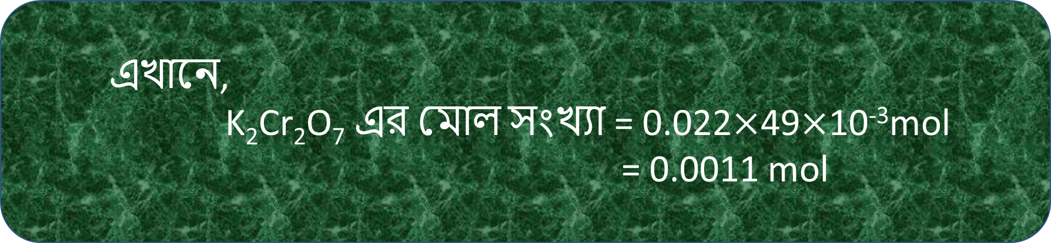
এখানে,
K₂Cr₂O₇ এর মোল সংখ্যা = 0.022$×$49$×$10⁻³mol
= 0.0011 mol
H₂SO₄ও Fe এর মধ্যে সংঘটিত বিক্রিয়াঃ
H₂SO₄+ Fe$→$ FeSO₄ + H₂

Slide 13
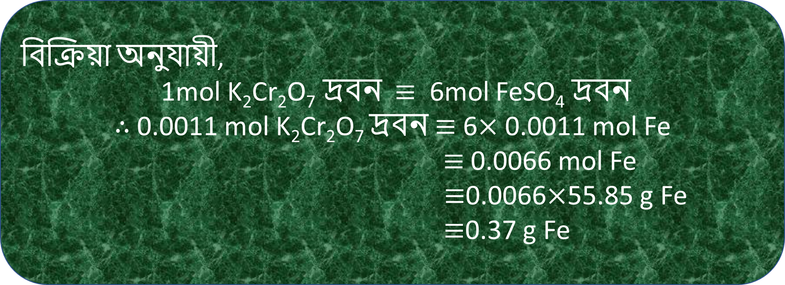
প্রাপ্ত FeSO₄ অম্লীয় মাধ্যমে K₂Cr₂O₇ এর মধ্যে সংঘটিত বিক্রিয়াঃ
6FeSO₄+K₂Cr₂O₇+7H₂SO₄ $→$ 3Fe₂(SO₄)₃+Cr₂(SO₄)₃+7H₂O +K₂SO₄
বিক্রিয়া অনুযায়ী,
1mol K₂Cr₂O₇ দ্রবন $≡$ 6mol FeSO₄ দ্রবন
$∴$ 0.0011 mol K₂Cr₂O₇ দ্রবন $≡$ 6$×$ 0.0011 mol Fe
$≡$ 0.0066 mol Fe
$≡$0.0066$×$55.85 g Fe
$≡$0.37 g Fe

Slide 14
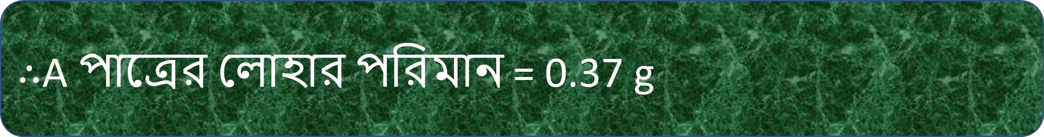
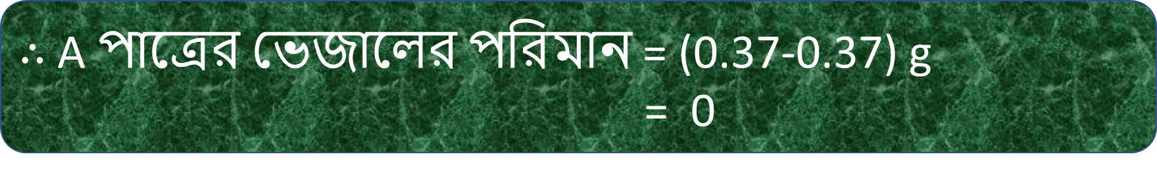
$∴$A পাত্রের লোহার পরিমান = 0.37 g
$∴$A পাত্রের ভেজালের পরিমান = (0.37-0.37) g
= 0
যেহেতু Aপাত্রের লোহাতে ভেজাল নাই তাই A পাত্রের লোহা সম্পূর্ন বিশুদ্ধ।

Slide 15
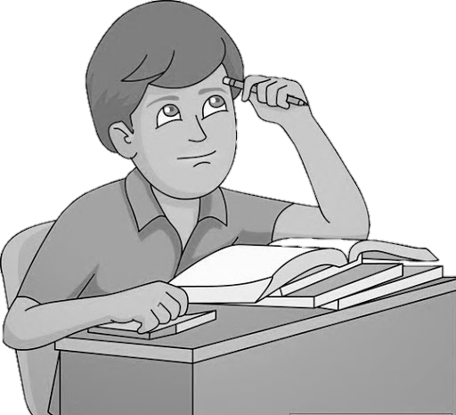
একক কাজ
০১)Zn ও HCl এর মধ্যে সংঘটিত বিক্রিয়াটি লিখ ?
০২) ধাতু ও এসিড এর মধ্যে সংঘটিত বিক্রিয়ায় কি গ্যাস উৎপন্ন হয় ?

Slide 16

দলীয় কাজ
অম্লীয় দ্রবনে FeSO₄ ও KMnO₄এর সংঘটিত বিক্রিয়ায় জারক ও বিজারকের মোলসংখ্যার অনুপাত কত হবে বিক্রিয়ার সাহায্যে বুঝিয়ে দাও ।

Slide 17
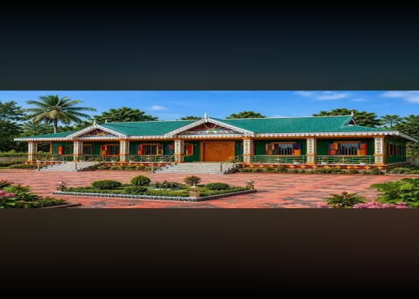

বাড়ীর কাজ
0.29g অবিশুদ্ধ লোহা
+
H₂SO₄ দ্রবন
27.3 mL
0.03M
K₂Cr₂O₇ দ্রবন
$$≡$$
A পাত্র
A পাত্রের লোহার বিশুদ্ধতা নির্নয় করা যাবে কি -গানিতিকভাবে বিশ্লেষন কর।

Slide 18
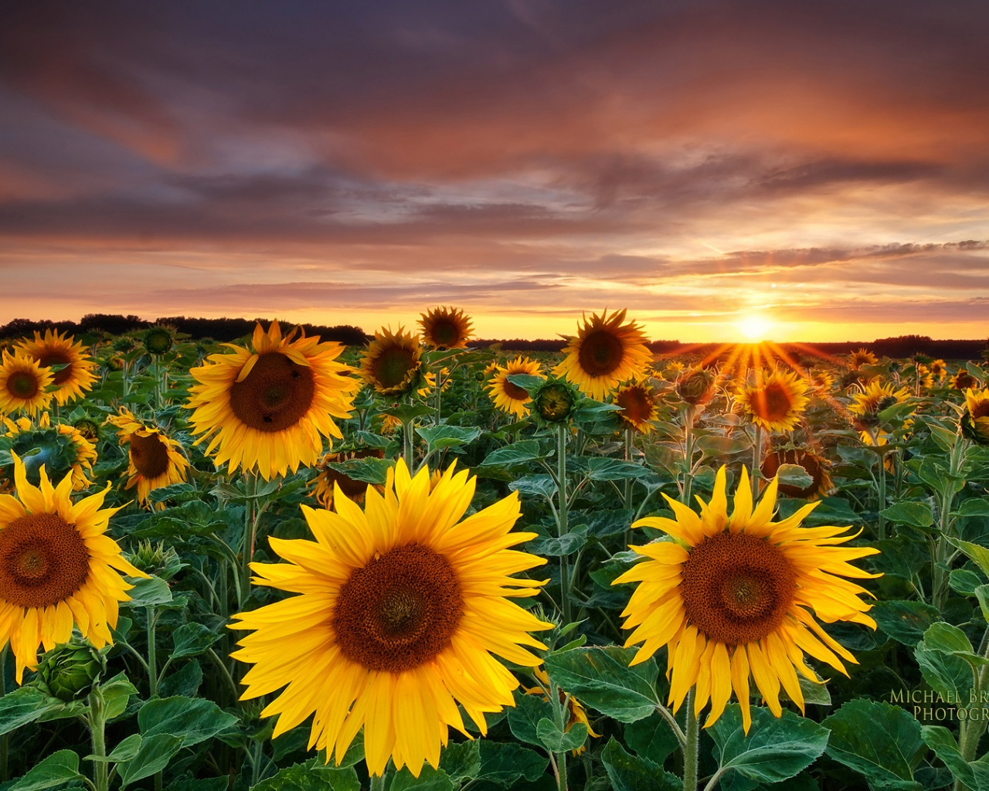
ধন্যবাদ সবাইকে

